Slide 1
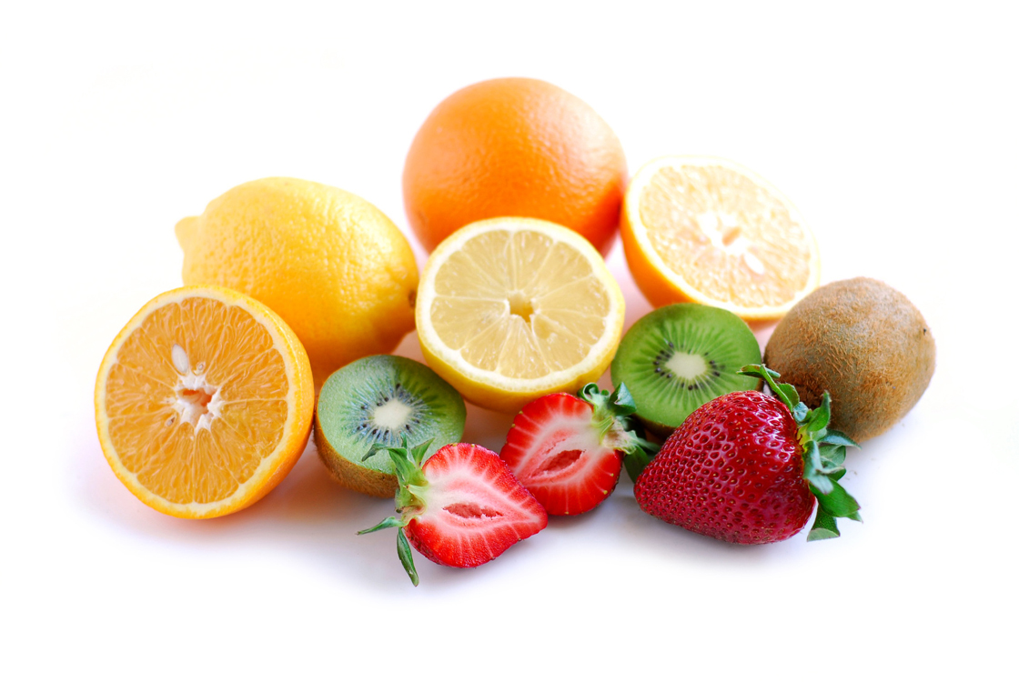
Проект «Летний сад»
Как хорош он, летний сад,
Фруктами всегда богат.
Вишен стройных целый ряд -
Рубином ягоды горят.
Рядом здесь растёт и слива,
Плодами сочными красива.
Груш и яблок аромат,
Съесть одно бы каждый рад.

Slide 2
План
1. виды фруктов
2. Отгадай – ка поскорей!
3. Польза фруктов и ягод
4. выращивание фруктов

Slide 3
Цель проекта:
1. Познакомиться с видами фруктов
2. Познакомиться с видами ягод
3. Узнать какую пользу приносят фрукты и ягоды
4. Закрепить умение отгадывать загадки

Slide 4
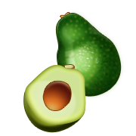
1. Виды фруктов
Абрикос
Так бывает каждый год:
Весною ранней он цветёт,
И будто солнышка привет,
Его душистый нежный цвет.
Ароматен он, пригож
И на солнышко похож.
Привлекает пчёл и ос
Мой любимый абрикос.
Авокадо
Мама говорит, что надо
Деткам кушать авокадо.
Авокадо с кашей ел
И немножко повзрослел.

Slide 5

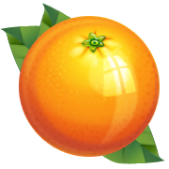
Ананас
У меня колючий бок,
На макушке – хохолок.
Замечательный на вкус,
Ананасом я зовусь.
Апельсин
Я — пузатый апельсин,
Доставлю радость и один!
Как откусишь ты разок,
То как будто на часок
Попадешь и вкусишь рай!
Всегда меня ты выбирай,
Жажду мною утоли
И меня благодари.

Slide 6
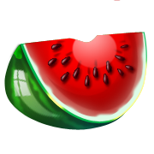
Арбуз
Круглый я и гладкий,
Большой, тяжелый, сладкий.
Мякоть моя красная –
Снадобье прекрасное.
Банан
Банан похож на месяц.
Давай посмотрим вместе:
И на скобку он похож,
И на вкус и цвет хорош.
Любят больше всех бананы,
Как известно, обезьяны.
Автор: Н. Меркушова

Slide 7
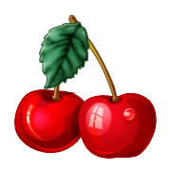
Брусника
У брусники вкус особый:
То ли кислый, то ли нет.
Сколько ты ее ни пробуй,
Не найдешь на то ответ.
А зеленые листочки
Не желтеют и зимой.
Приносили мы из леса
Эту ягоду домой.
Вишня
Как о вишенке-малышке
Знают все не понаслышке.
Любят ягоду такую
И девчонки, и мальчишки.
Станешь вишню собирать,
Вишней короб наполнять,
И ладошки будут тоже
Вишни цвет напоминать.
Автор: А. Богдарин

Slide 8
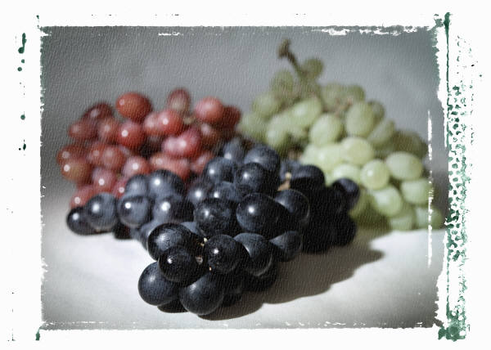
Виноград
В огороде винограду
Для плетенья нет преграды,
От стены к забору плети
Тянет, думал, не заметим
Ягод изумрудных гроздья.
Приходите, ждем всех в гости!
Голубика
Под листиком на каждой ветке
Сидят маленькие детки.
Тот, кто деток соберет
Руки вымажет и рот.
А попробовав поймет
Голубика здесь растет.

Slide 9
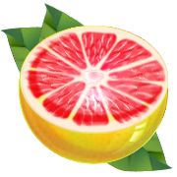
Гранатовые детки
Гранат под толстой кожурой
Имеет детский садик свой,
В нем - полным-полно детей,
Пересчитайте их скорей!
Все как один они чудесны,
Костюмчики у них прелестны,
В каждом – искорка лучится,
Сок полезный в них хранится.
Грейпфрут
Знакомьтесь, дети, я грейпфрут,
Я крупный, сочный, вкусный фрукт.
Слегка горчу, но не беда,
Зато я помогу всегда
Тому, кто хочет похудеть,
Тому, кто часто стал болеть.
Я организм омоложу,
Я людям всей душой служу.
Крыжовник
Этот куст зовут крыжовник,
Он колючий как чиновник.
Плод пузат и важен с виду,
Куст не даст плоды в обиду!

Slide 10
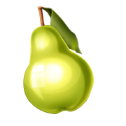
Груша
Груши — словно лампочки,
На дереве висят,
Привлекают запахом
И взрослых, и ребят:
Желтые, душистые,
Нежно-золотистые.
Повисели и упали…
Пчёлы груши доедали.
Дыня
Дыня, дыня – герцогиня,
Не растет у нас тут дыня.
К нам эта подруга
Приезжает с юга.

Slide 11
Ежевика
Ежевика так колюча,
Как сердитый ёжик.
Но она совсем не злючка —
Колется немножко.
Осторожно собирай
Небывалый урожай:
Посмотри — за рядом ряд
Чудо-ягоды висят.
Жимолость
Жимолость у нас в саду
Пышным цветом расцвела.
Только к ней я не иду:
Там в цветке сидит пчела.
Но сказала мама мне:
«Пчёлкам тоже по весне
Витаминов надо.
Где их взять? Из сада!»…
Солнышко сильней пригреет,
Скоро жимолость созреет.
Буду ягодки срывать
И про пчёлку вспоминать

Slide 12
Земляничка
Хитренькая ягодка
Земляничка-бусинка
Нежится на грядке,
У малютки-ягодки
Хитрые повадки,
Хитрые повадки –
Прятать чубик сладкий.
Бурым листиком прикрылась,
Невидимкой претворилась,
Мол, иди меня найди…
Ну, шалунья, погоди

Slide 13
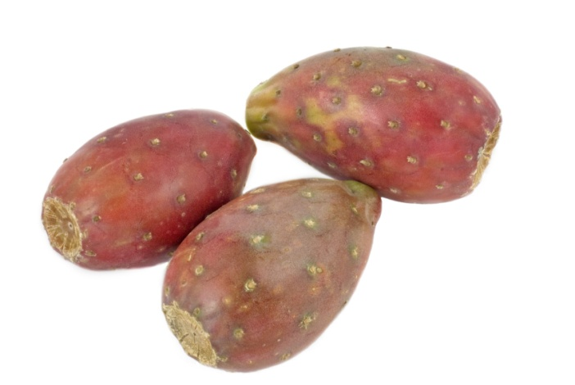
Инжир
Славится на целый мир
Самый древний фрукт инжир,
Он на колбочку похож,
Сладким вкусом он хорош.
На деревьях созревает,
Юг и солнце обожает,
Сохраняться может год
Этот необычный плод
Ирга
Ирга — совсем не кислая,
А пресная такая,
Растёт кустом раскидистым,
Её не каждый знает.
Посмотри внимательно,
И увидишь что же? —
На зёрнышки граната
Ягодки похожи.
Принесёшь иргу домой,
Вымоешь под краном.
Скажешь: «Вкус совсем другой:
Он какой-то… странный…»

Slide 14
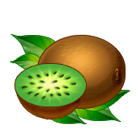
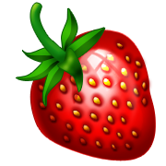
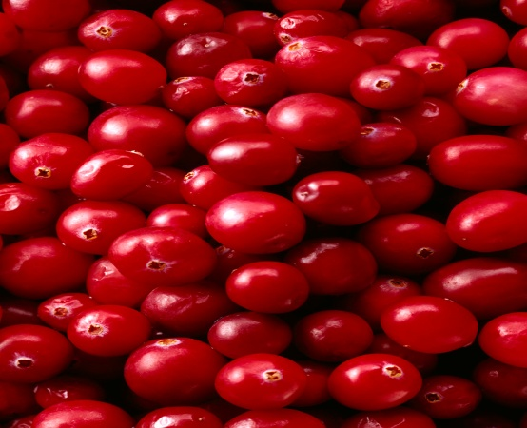
Киви
Под шершавой кожурой,
Сочный плод хранится мой,
Он зеленый и зернистый,
Нежный, сладкий и мясистый.
Киви называюсь я,
Мякоть вкусная моя —
Кладезь витаминов ценных,
Для здоровья драгоценных.
Клубничка
Я - не птичка-невеличка.
Я – полезная клубничка.
Кто подружится со мной –
Не простудится зимой!
Клюква
Как в сахарной пудре,
В мелком снегу
Найти тебя в тундре
Не сразу смогу.
Любишь понежиться,
Выждать свой срок…
Прыгай, подснежница,
В мой туесок.

Slide 15
Кокос
Вот зреет на юге мохнатый Кокос,
Не так уж давно щетиной он оброс.
Неделю назад он был гладок и жёлт,
Безвкусный и горький – никто не сорвёт.
Но только пожгли его солнца лучи,
Он сладок на вкус стал и меньше горчить,
Крепчать скорлупа взялась к верным невзгодам,
Не жёстко, как впредь, с ним разится природа.
Поспевшее семя – изысканный фрукт
Собой тяготить стало родственный сук,
Упало на зелень кустистой травы-
Решенья судьбы на земле таковы.
А в полдень его человек подобрал,
Так смысл всей жизни Кокос осознал:
Чтоб был я кому-либо нужен и мил,
Я должен быть спелым и вкусным внутри!

Slide 16
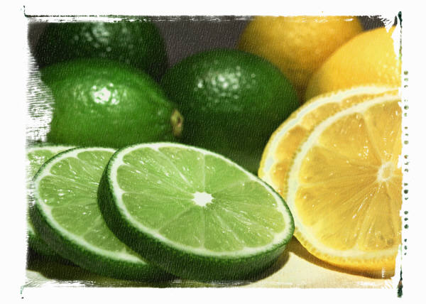
Лайм
Лайм тропический
Желто-зеленый и кислый
Теплолюбивый
И зреющий быстро.
Он поможет при жажде
И снимет усталость
Жаль уже в магазине
Его не осталось.
Лимон
С желтой кожицей лимон
Витаминов полон он.
В чай добавь его скорей –
Станешь выглядеть бодрей
Малина
Собирала я в лесу
Ягоду малину.
Я домой не донесу
Полную корзину.
Ягодка по ягодке,
Ягодка по ягодке –
Дело продвигается,
Ягод убавляется…
Солнце греет горячо,
Далека дорога.
Не отведать ли еще
Ягодок немного.

Slide 17
Мандарин
Мандарины — вкусно очень! —
Ест малыш, когда захочет.
Но под самый Новый год
Мама вазу уберёт:
Не в буфет и не на полку —
Уберёт её под ёлку…
В новогодних мандаринах
Вкус такой неповторимый!
Морошка
Морошка, морошка,
Тоненькая ножка.
Ягодка - фонарик.
Сладостью одарит.
Осень подоспела,
Ягода поспела.
Спелая морошка-
Желтая сережка.

Slide 18
Нектарин
Нектарин на что похож?
На большую сливу.
И на персик. Ну, а всё ж,
Что это за диво?
Фрукт особый — кисло-сладкий.
Он пока для нас — загадка.
С удовольствием едим
Сливу-персик-нектарин.
Облепиха
На деревьях ягод вихорь!
Это зреет облепиха.
Приходите, приглашаем,
Сбор устроим урожая!

Slide 19
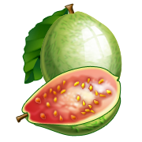
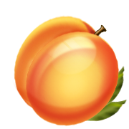
Папайя
Папайя… пара-па-па-па-пайя...
Танцую румбу, молнией сверкая,
И знойный танец искры высекает,
Любовной страстью сердце наполняет,
В руках партнера пластилином таю,
И блестки платья в такт любви мерцают…
А что «папайя»? При чем же здесь папайя?
А ни причем… Я просто так мечтаю.
Персик
Мы с дедушкой
Персик сажали в саду.
Три года он рос
У нас на виду.
Когда же плоды?
Не дождусь я никак…
И вот, наконец –
Каждый персик с кулак.

Slide 20
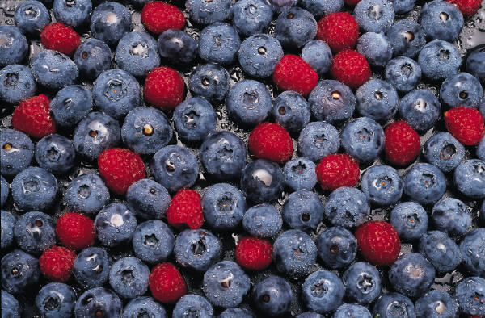
Смородина черная
Что за куст такой душистый,
Лист резной и бархатистый?
Ягодки-подруженьки,
Черные жемчужинки.
Смородина красная
За день нами пройдена
Красная смородина,
Вся рубинами искрится,
Ягод, столько не приснится!
Смородина белая
У забора вроде бы,
Тоже куст смородина.
Ягода вся белая,
Не пугайтесь, спелая!
Хурма
Хурму привозят с юга к нам
И рады мы таким дарам
Природы щедрой южной:
Давно врачами сказано,
Что витаминов разных
Нам очень много нужно!

Slide 21
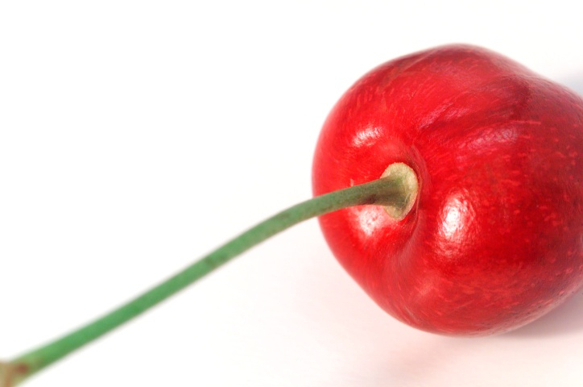

Черемуха
Вот черемуха в цвету,
Как невеста во саду.
Отцветет красавица,
Ягодой прославится!
Автор: В. Сибирцев
Черешня
Так на вишенку похожа
Словно младшая сестра.
Так красива, так пригожа,
А на вкус как хороша!
Черника
Чернику рвите осторожно:
Окрасит руки, как чернила;
Отмыть их сразу невозможно,
И не поможет даже мыло.
Но радует черника нас —
Она полезная для глаз.

Slide 22
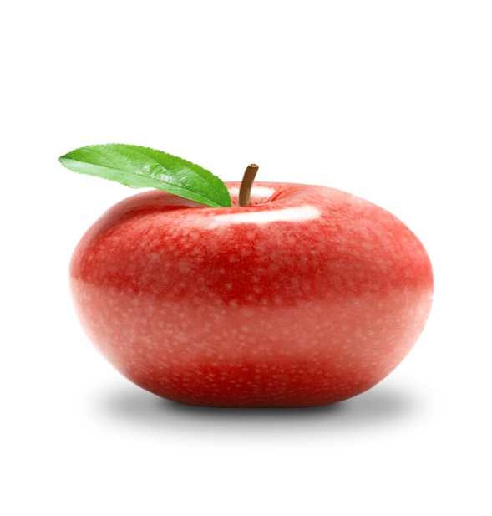
Шиповник
Куст с шипами, куст колючий,
Но совсем, совсем не злючий!
Розой он цветет прелестной,
Ягод нет его полезней!
Яблоко
Яблочко над головою,
Золотое, наливное!
Ты в росе купалось,
Солнцем утиралось!

Slide 23
Поскорей – ка отгадай!
1. На сучках висят шары -
Посинели от жары.
Синий мундир,
Тёплая подкладка,
А в середине сладко.
(Сливы)
2. Длинноножка хвалится —
Я ли не красавица,
А сама-то — косточка
Да красненькая кофточка.
(Вишня)
3. Я капелька лета на тоненькой ножке,
Плетут для меня кузовки и лукошки.
Кто любит меня, тот и рад поклониться.
А имя дала мне родная землица.
(Земляника)
4. В лесу и на болоте
Травку вы найдёте.
А на ней синеет гроздь -
Кисло-сладких ягод горсть.
(Черника)
5. Сам алый, сахарный,
Кафтан зеленый, бархатный.
(Арбуз)
6. Яркий, сладкий, налитой,
Весь в обложке золотой.
Не с конфетной фабрики -
Из далёкой Африки.
(Апельсин)
7. Само с кулачок, красный бочок,
Потрогаешь - гладко, откусишь - сладко.
(Яблоко)
8. Осень в сад к нам пришла,
Красный факел зажгла,
Здесь дрозды, скворцы снуют,
И, галдя, его клюют.
(Рябина)
9. Что за плод - шкатулочка с секретом!
Семена - стекляшки на вид,
все прозрачные, все розового цвета,
потрясешь, как странно, не звенит.
(Гранат)

Slide 24

Отгадал ты молодец!
Получи теперь ответ

Slide 25
Отгадай – ка поскорей!
1. И красна, и кисла
На болоте росла.
(Клюква)
2. Две сестры летом зелены,
К осени одна краснеет, другая чернеет.
(Смородина)
3. Отгадать не очень просто -
Вот такой я фруктик знаю -
Речь идет не о кокосе,
Не о груше, не о сливе, -
Птица есть еще такая,
Называют так же –
(Киви)
4.Бусы красные висят
Из кустов на нас глядят,
Очень любят бусы эти
Дети, птицы и медведи.
(Малина)
5. Вкус у ягоды хорош,
Но сорви её поди-ка:
Куст в колючках, будто ёж -
Вот и назван?..
(Ежевика)
6. Низок, да колюч,
Сладок да пахуч,
Ягоды сорвешь - всю руку обдерешь.
(Крыжовник)

Slide 26

Отгадал ты молодец!
Получи теперь ответ.

Slide 27
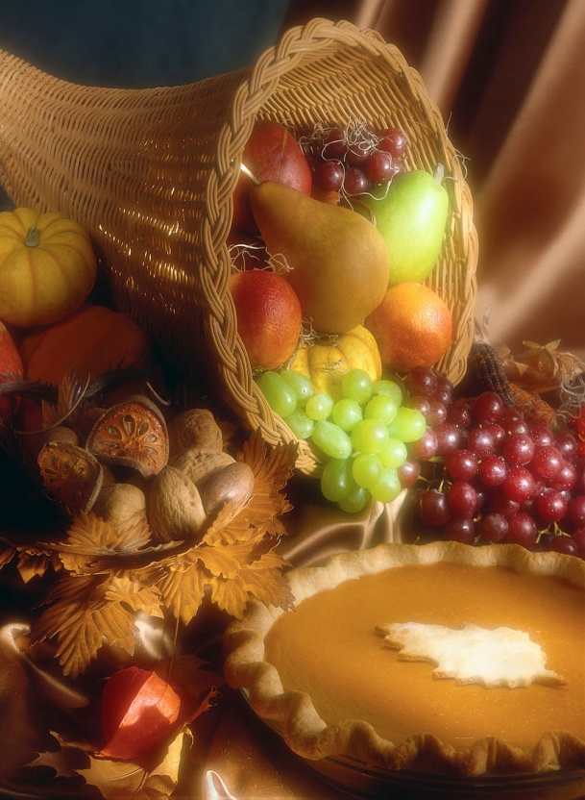
Польза фруктов и ягод
Все знают, что фрукты и ягоды полезны для организма. Они на 70% состоят из воды и содержат много полезных витаминов и минералов, а также фруктозу.
Фруктоза усваивается медленнее, а исчезает из крови быстрее чем глюкоза. Польза фруктозы еще и в том, что она не способствует образованию жира. Фрукты и ягоды укрепляют иммунитет, препятствуют старению организма.
Чтобы сохранить максимум полезных веществ делайте заготовки с минимальным количеством обработки.
Очень полезны протертые ягоды - минимум обработки сохранит не только все ценные вещества, но и вкус и запах. Зимой достав из холодильника баночку ягод, вы на миг окунетесь в аромат лета.
Сушка и заморозка - экономные заготовки. Для сушки подойдут сахаристые сорта, а для заморозки самые отборные. при этом способе обработки сохраняется до 98% полезных веществ. Замороженные ягоды и фрукты почти не теряют полезных свойств.

